Slide 1
การวัดและประเมินผลการเรียนรู้
ตามหลักสูตรแกนกลางการศึกษาขั้นพื้นฐาน
พุทธศักราช 2551
ดร.ชนาธิป ทุ้ยแป
สำนักทดสอบทางการศึกษา สพฐ.

Slide 2
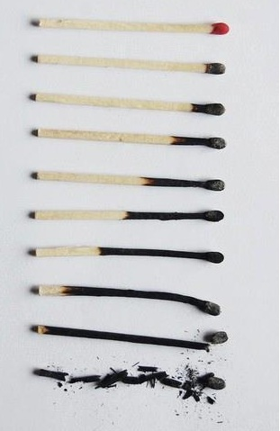
ความเป็นครูมืออาชีพของท่านอยู่ในช่วงไหนเอ่ย?
1
รอการจุดไฟในตัว
2
ไฟในตัวจุดติดแล้ว
3
สนุกกับการทำงาน
4
ไฟใกล้มอด
5
หมดไฟแล้ว

Slide 3
องค์ประกอบสำคัญ
ในการจัดการเรียนรู้ในชั้นเรียน

Slide 4
O (objective)
มาตรฐานการเรียนรู้
สอดคล้อง
สอดคล้อง
L (Learning)
การจัดการเรียนรู้อิงมาตรฐาน
E (Evaluation)
การประเมินอิงมาตรฐานการเรียนรู้
สอดคล้อง

Slide 5
องค์ประกอบที่ 1
เป้าหมายการเรียนรู้
(Objective)

Slide 6
มาตรฐานและตัวชี้วัดของหลักสูตร
กลุ่มสาระการเรียนรู้
ตัวชี้วัด1
ตัวชี้วัด2
หลักสูตร
กลุ่มสาระการเรียนรู้
มาตรฐาน1
ตัวชี้วัด3
ตัวชี้วัด4
กลุ่มสาระการเรียนรู้
มาตรฐาน2
มาตรฐาน3

Slide 7
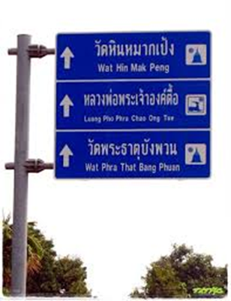
ตัวชี้วัด

Slide 8
มาตรฐานและตัวชี้วัดของหลักสูตร
ตัวชี้วัด1
ความรู้ (knowledge: K)
หรือ พุทธิพิสัย (Cognitive Domain)
ตัวชี้วัด2
หลักสูตร
ทักษะกระบวนการ (process skill: P)
หรือทักษะพิสัย (Psychomotor D.)
มาตรฐาน1
ตัวชี้วัด3
ตัวชี้วัด4
คุณลักษณะ (Attribute: A)
หรือ จิตพิสัย (Affective Domain)
มาตรฐาน2
มาตรฐาน3

Slide 9

ตัวชี้วัด เปรียบเทียบและเรียงลำดับเศษส่วนและทศนิยมไม่เกินสามตำแหน่ง
สถานการณ์ หรือ บริบทเนื้อหา
คำสำคัญ (key word) หรือ
พฤติกรรมที่ต้องการแสดง

Slide 10
มฐ. ท 1.1ใช้กระบวนการอ่านสร้างความรู้และความคิดเพื่อนำไปใช้ตัดสินใจ แก้ปัญหาในการดำเนินชีวิต และมีนิสัยรักการอ่าน
อ่านออกเสียงบทร้อยแก้ว และบทร้อยกรองได้ถูกต้องเหมาะสมกับเรื่องที่อ่าน
จับใจความสำคัญจากเรื่องที่อ่าน
ระบุเหตุและผล และข้อเท็จจริงกับข้อคิดเห็นจากเรื่องที่อ่าน
..............
มีมารยาทในการอ่าน
Process & Skill
Knowledge
Attribute

Slide 11
มาตรฐาน ว ๑. ๑ เข้าใจหน่วยพื้นฐานของสิ่งมีชีวิต ความสัมพันธ์ของโครงสร้าง และหน้าที่ของระบบต่างๆ ของสิ่งมีชีวิตที่ทำงานสัมพันธ์กัน มีกระบวนการสืบเสาะหาความรู้ สื่อสารสิ่งที่เรียนรู้และนำความรู้ไปใช้ในการดำรงชีวิตของตนเองและดูแลสิ่งมีชีวิต
ทดลองและอธิบาย น้ำ แสง เป็นปัจจัยที่จำเป็นต่อการดำรงชีวิตของพืช
Knowledge
Process & Skill
วิทย์ ป.2

Slide 12
องค์ประกอบที่ 2
การจัดการเรียนรู้
(Learning)

Slide 13
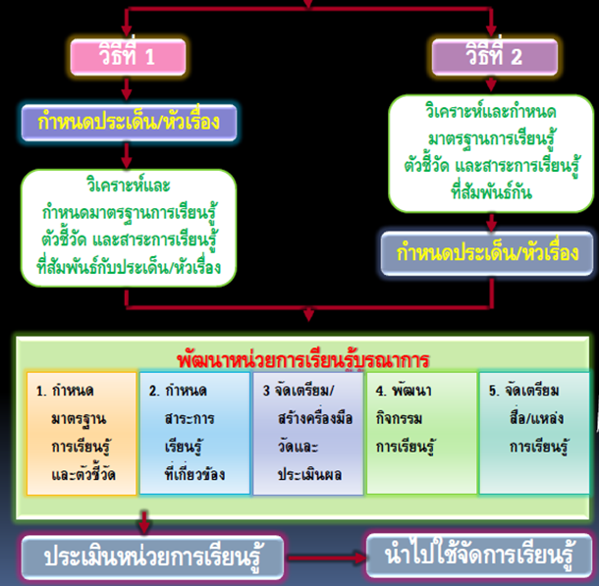
การจัดทำหน่วยการเรียนรู้

Slide 14
หลักสูตรเดิม
จุดประสงค์เชิงพฤติกรรม
แผน
การจัดการเรียนรู้
จุดประสงค์เชิงพฤติกรรม
แผน
การจัดการเรียนรู้
หน่วย
การเรียนรู้
จุดประสงค์เชิงพฤติกรรม
แผน
การจัดการเรียนรู้
เน้น
เนื้อหา
เป้าหมายในการจัดการเรียนรู้
ของแต่ละแผน
แผน
การจัดการเรียนรู้
หลักสูตร 51
มาตรฐาน/ตัวชี้วัด
แผน
การจัดการเรียนรู้
มาตรฐาน/ตัวชี้วัด
แผน
การจัดการเรียนรู้
หน่วย
การเรียนรู้
มาตรฐาน/ตัวชี้วัด
แผน
การจัดการเรียนรู้
เน้น
มฐ./ตัวชี้วัด
เป้าหมายในการจัดการเรียนรู้
ของแต่ละแผน
แผน
การจัดการเรียนรู้

Slide 15
ลักษณะพฤติกรรม
ของมาตรฐานและตัวชี้วัด
- ความรู้
- ทักษะกระบวนการ
- คุณลักษณะอันพึงประสงค์
การจัด
การเรียนรู้
ในแต่ละ
หน่วยการเรียนรู้
สอดคล้อง

Slide 16
กิจกรรมการจัดการเรียนรู้
ความรู้หรือความสามารถ
ทางสมอง (Knowledge)
กิจกรรมบรรยาย สาธิต การศึกษาค้นคว้า ใบงาน
ทักษะกระบวนการ
(Process Skill)
กิจกรรมฝึกภาคปฏิบัติ
กิจกรรมฝึกประสบการณ์ที่เน้นประสบการณ์จริง
คุณลักษณะอันพึงประสงค์ (Attribute)

Slide 17
องค์ประกอบที่ 3
การวัดและประเมินผล
(Evaluation)

Slide 18
การประเมินเพื่อการปรับปรุงและพัฒนา
(Formative Assessment)
การวัดและประเมินผล
ในชั้นเรียน
(Classroom Assessment)
การประเมินเพื่อสรุปผลการเรียนรู้
(Summative Assessment)

Slide 19
①การตรวจสอบคุณภาพผู้เรียน
(โดยการทดสอบ)
มาตรฐานที่ผ่าน
มาตรฐานที่บกพร่อง
②ค้นหาสาเหตุของ
ข้อบกพร่อง
(โดยการวิเคราะห์
การตอบข้อคำถาม
ของผู้เรียน)
การพัฒนาหรือ
ปรับปรุงแก้ไข
(โดยการทำวิจัยในชั้นเรียน)

Slide 20
ขั้นตอนการสร้างข้อสอบวัดและประเมินผลในชั้นเรียน
กำหนดกรอบในการประเมิน
วิเคราะห์มาตรฐาน
แผนผังแบบสอบ
การวิเคราะห์คุณภาพข้อสอบ/แบบสอบ
เขียนข้อสอบ
ปรับปรุง/บรรณาธิการกิจ
ข้อสอบ/แบบสอบ
ตรวจสอบ
ความตรงเชิงเนื้อหา
นำข้อสอบทดลองใช้
การตรวจสอบภาษา/
ความถูกต้องตามหลักการวัดผล
นำข้อสอบไปใช้/
เก็บเข้าคลังข้อสอบ

Slide 21
การวิเคราะห์มาตรฐานและตัวชี้วัดเพื่อการวัดและประเมินผล
ในชั้นเรียน

Slide 22
การวิเคราะห์มาตรฐานและตัวชี้วัดของหลักสูตร
(เพื่อการประเมินผลการเรียนรู้)
มาตรฐาน ศ ๓.๒ เข้าใจความสัมพันธ์ระหว่างนาฏศิลป์ ประวัติศาสตร์และวัฒนธรรม เห็นคุณค่าของนาฏศิลป์ที่เป็นมรดกทางวัฒนธรรม ภูมิปัญญาท้องถิ่น ภูมิปัญญาไทยและสากล
มาตรฐานการเรียนรู้/ตัวชี้วัด | ความรู้ (Knowledge) | ทักษะกระบวนการ (Process Skill) | คุณลักษณะพึงประสงค์ (Attribute)
๑. ระบุและเล่นการละเล่นพื้นบ้าน | / | /
๒. เชื่อมโยงสิ่งที่พบเห็นในการละเล่นพื้นบ้านกับสิ่งที่พบเห็นในการดำรงชีวิตของคนไทย | /
๓. ระบุสิ่งที่ชื่นชอบและภาคภูมิใจ ในการละเล่นพื้นบ้าน |  |  | /
ประเมินในตอน
ปลายภาคเรียน/ปลายปี
ประเมินระหว่างเรียน
ประเมินตลอดภาคเรียน

Slide 23
การกำหนดกรอบในการประเมิน
(การกำหนดวิธีการและเครื่องมือที่เหมาะสม
กับสิ่งที่ต้องการวัด)

Slide 24
วิธีการวัดและประเมินผลผู้เรียน
ความรู้หรือความสามารถ
ทางสมอง (Knowledge)
-การทดสอบแบบปรนัย
-การทดสอบแบบอัตนัย
-การตรวจสอบผลงาน
-การตรวจการบ้าน
-การสัมภาษณ์
-แฟ้มสะสมงาน
ฯลฯ
ทักษะกระบวนการ
(Process Skill)
คุณลักษณะอันพึงประสงค์ เช่น
ความมีวินัย ความซื่อสัตย์
การใฝ่รู้ใฝ่เรียน เป็นต้น
(Attribute)

Slide 25
วิธีการวัดและประเมินผลผู้เรียน
ความรู้หรือความสามารถ
ทางสมอง (Knowledge)
-การทดสอบภาคปฏิบัติ
-การสังเกต
-การสัมภาษณ์
-แฟ้มสะสมงาน
ฯลฯ
ทักษะกระบวนการ
(Process Skill)
คุณลักษณะอันพึงประสงค์ เช่น
ความมีวินัย ความซื่อสัตย์
การใฝ่รู้ใฝ่เรียน เป็นต้น
(Attribute)

Slide 26
วิธีการวัดและประเมินผลผู้เรียน
ความรู้หรือความสามารถ
ทางสมอง (Knowledge)
-การรายงานตนเอง
-การสังเกต
-การสัมภาษณ์
-การสนทนากลุ่ม/สังคมมิติ
-การทดสอบภาคปฏิบัติ
-การตรวจสอบประวัติ
-แฟ้มสะสมงาน
ฯลฯ
ทักษะกระบวนการ
(Process Skill)
คุณลักษณะอันพึงประสงค์ เช่น
ความมีวินัย ความซื่อสัตย์
การใฝ่รู้ใฝ่เรียน เป็นต้น
(Attribute)

Slide 27
วิธีการวัดและประเมินผลผู้เรียน (แบบทดสอบ)
ความรู้หรือความสามารถ
ทางสมอง (Knowledge)
องค์ความรู้ตามตัวชี้วัด
ถาม
ทักษะกระบวนการ
(Process Skill)
ขั้นตอน/วิธีการ/หลักการ/กระบวนการตามตัวชี้วัด
ถาม
คุณลักษณะอันพึงประสงค์ เช่น ความมีวินัย ความซื่อสัตย์ การใฝ่รู้ใฝ่เรียน เป็นต้น (Attribute)
พฤติกรรมที่แสดงออก
ตามตัวชี้วัด
ถาม

Slide 28
วิธีการวัดและประเมินผลตามมาตรฐานและตัวชี้วัดของหลักสูตร
มาตรฐาน ท1.1 ใช้กระบวนการอ่านสร้างความรู้และความคิด เพื่อนำไปใช้ในการตัดสินใจ แก้ปัญหาในการดำเนินชีวิต และมีนิสัยรักการอ่าน
มาตรฐานการเรียนรู้/ตัวชี้วัด | ความรู้ (Knowledge) | ทักษะกระบวนการ (Process Skill) | คุณลักษณะพึงประสงค์ (Attribute)
ท 1.1 ม.1/1 อ่านออกเสียงบทร้อยแก้ว และบทร้อยกรองได้ถูกต้องและเหมาะสม |  | /
ท1.1 ม.1/2 จับใจความสำคัญจากเรื่องที่อ่าน | /
ท.1.1 ม.1/9 มีมารยาทในการอ่าน |  |  | /
แบบทดสอบ
การสอบภาคปฏิบัติ
การสังเกตพฤติกรรม

Slide 29
การกำหนดกรอบในการประเมิน
(การเลือกรูปแบบข้อสอบที่เหมาะสมกับ
สิ่งที่ต้องการวัด)

Slide 30
รูปแบบข้อสอบวัดผลสัมฤทธิ์
- แบบเลือกตอบ
- แบบเขียนตอบ

Slide 31
คำตอบเดียว
หลายคำตอบ
เชิงซ้อน
กลุ่มคำตอบสัมพันธ์
เลือกตอบ
ตัวชี้วัด
เขียนตอบ
แบบจำกัดคำตอบหรือตอบสั้น
แบบขยายคำตอบหรือตอบอย่างอิสระ

Slide 32
ระดับพฤติกรรมทางสติปัญญาของบลูม(ปรับปรุงใหม่)
Bloom Taxonomy’s Revised
การ
สร้างสรรค์
ประเมินค่า
สังเคราะห์
การประเมินค่า
วิเคราะห์
การวิเคราะห์
นำไปใช้
การนำไปใช้
เข้าใจ
การเข้าใจ
รู้จำ
การจำ
ดั้งเดิม
ปรับปรุงใหม่

Slide 33
การจำ (Remembering)
ผู้เรียนสามารถจำ บอกซ้ำได้และบอกความรู้ที่ได้เรียนรู้แล้วได้

Slide 34
การเข้าใจ (Understanding)
ผู้เรียนอธิบายความหมายของสารสนเทศ โดยการแปลความ ตีความหมาย และขยายความ
สิ่งที่เคยเรียน

Slide 35
การประยุกต์ใช้ (Applying)
นักเรียนใช้ความรู้และประสบการณ์จากที่เคยเรียนมาก่อนไปใช้ในการ ลงมือปฏิบัติหรือแก้ไขปัญหา การจัดการ การคำนวณ การคาดคะเนเหตุการณ์

Slide 36
การวิเคราะห์ (Analysing)
ผู้เรียนย่อยความรู้หรือข้อมูลสารสนเทศออกเป็นส่วนย่อย ๆ เพื่อให้เกิดความรู้ความเข้าใจเกี่ยวกับข้อมูลสารสนเทศนั้นอย่างลึกซึ้ง

Slide 37
การประเมินค่า (evaluating)
ผู้เรียนสามารถตรวจสอบ อภิปรายตัดสินใจ วิพากษ์วิจารณ์ คัดเลือก หรือประเมินค่าอย่างสมเหตุสมผลและน่าเชื่อถือ

Slide 38
การสร้างสรรค์ (Creating)
ผู้เรียนสามารถออกแบบ (Design) วางแผน ผลิต ประดิษฐ์ พยากรณ์ ทำนาย สร้างสูตร จินตนาการสิ่งใหม่ๆ โดยใช้ประสบการณ์เดิมเป็นฐานคิด

Slide 39
การ
สร้างสรรค์
ข้อสอบเขียนตอบ
การประเมินค่า
การวิเคราะห์
การนำไปใช้
การเข้าใจ
ข้อสอบเลือกตอบ
การจำ
BLOOM (ปรับปรุงใหม่)

Slide 40
มาตรฐานการเรียนรู้/ ตัวชี้วัด | K |  |  |  |  |  | P | A
 | จำ | เข้า ใจ | ประยุกต์ ใช้ | วิ เคราะห์ | ประ เมิน | สร้าง สรรค์
ท 1.1/.. อ่านออกเสียงบทร้อยแก้ว และบทร้อยกรองได้ถูกต้อง |  |  |  |  |  |  | /
ท1.1/.. จับใจความสำคัญ สรุปความและรายละเอียดจากเรื่องที่อ่าน |  | /
ท1.1/.. วิเคราะห์และจำแนกข้อเท็จจริง ข้อมูลสนับสนุน และข้อคิดเห็นจากเรื่องที่อ่าน |  |  |  | /
ท1.1/.. อ่านหนังสือ บทความ หรือคำประพันธ์อย่างหลากหลายและประเมินคุณค่าหรือแนวคิดที่ได้จากการอ่านเพื่อนำไปใช้แก้ปัญหาชีวิต |  |  | / |  | /
ท1.1/.. มีมารยาทในการอ่าน |  |  |  |  |  |  |  | /
เลือกตอบ
เขียนตอบ

Slide 41
รูปแบบข้อสอบเลือกตอบ
เลือกตอบ
4. แบบกลุ่มคำตอบสัมพันธ์(Responses related: RR)
2. แบบหลายคำตอบ (Multiple-selection /Multiple Response: MS)
1. แบบคำตอบเดียว
(Multiple choice: MC)
3. แบบเชิงซ้อน
(complex multiple choice: CM)

Slide 42
1. แบบคำตอบเดียว (multiple choice)
เป็นลักษณะข้อสอบเลือกตอบ ที่มีคำตอบที่ถูกที่สุดเพียงคำตอบเดียว

Slide 43
1. แบบคำตอบเดียว (multiple choice)
อึ่งอ่างตัวหนึ่งอาศัยอยู่ริมบึง มันนึกว่าตัวเองเก่งกว่าใคร ๆ วันหนึ่งอึ่งอ่างขึ้นมานอนผึ่งแดดอยู่ริมบึง มันได้ยินเสียงผึ้งบินมา อึ่งอ่างอยากสู้กับผึ้งจึงดึง ใบบัวมาบังตัว พอผึ้งมากินน้ำที่ริมบึง มันก็แลบลิ้นจะทำร้ายผึ้ง ผึ้งรู้ว่าถูกอึ่งอ่างเล่นงาน จึงใช้เหล็กในต่อย อึ่งอ่างรู้สึกปวดลิ้นมาก มันสำนึกผิดที่คิดทำร้ายผึ้ง ผึ้งจึงช่วยดึงเหล็กในออกให้ อึ่งอ่างซาบซึ้งและไม่อวดเก่งอีกเลย
9. ข้อคิดที่ได้จากเรื่องที่อ่าน สามารถนำไปใช้ในเรื่องใด
1) ถ้ามีภัยมาถึงตัวต้องยอมรับ
2) ถ้าจะสู้กับใครต้องมีความมั่นใจ
3) ถ้าถูกทำร้ายต้องป้องกันตัวเอง
4) ถ้าอยู่ร่วมกันอย่างสันติชีวิตจะมีสุข
ตัวอย่างข้อสอบ NT
ด้านภาษา (Literacy)
คำตอบ ตัวเลือก 4

Slide 44

ตัวอย่างข้อสอบในระดับชาติและนานาชาติ
โจทย์ ความน่าจะเป็นที่เรวัตจะหยิบได้ลูกอมสีแดง เป็นเท่าไร
1) 10% 2) 20% 3) 25% 4) 50%

Slide 45
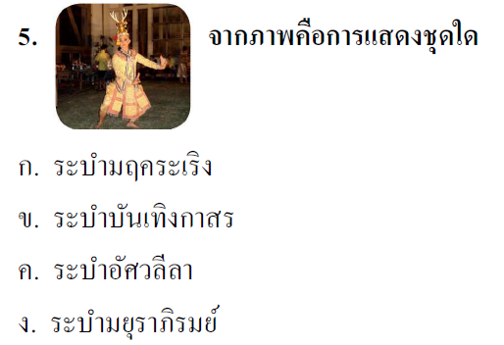

Slide 46
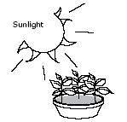
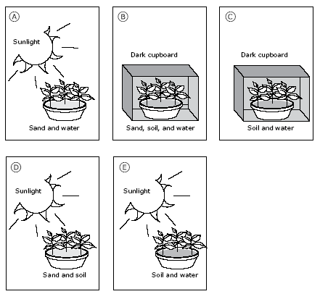
โจทย์ นักเรียนคนหนึ่งคิดว่าการใส่ทรายในดินทำให้พืชสีเขียวเติบโตได้ดี
เพื่อจะทดสอบความคิดนี้ เขาจึงทำการทดลองกับต้นไม้สองกระถาง
โดยจัดต้นไม้กระถางที่หนึ่งดังรูป
สำหรับต้นไม้กระถางที่สอง ควรจัดตามแบบในรูปใดต่อไปนี้
แสงอาทิตย์
ก.
ข.
ค.
แสง อาทิตย์
ตู้มืด
ตู้มืด
ทราย ดิน และน้ำ
ทราย และน้ำ
ทราย ดิน และน้ำ
ดิน และน้ำ
ง.
จ.
แสง อาทิตย์
แสง อาทิตย์
ทราย และดิน
ดิน และน้ำ
ตัวชี้วัด: ว8.1 ป.6/2
ที่มา: ดัดแปลงจากข้อสอบโครงการ TIMSS, Grade 8

Slide 47
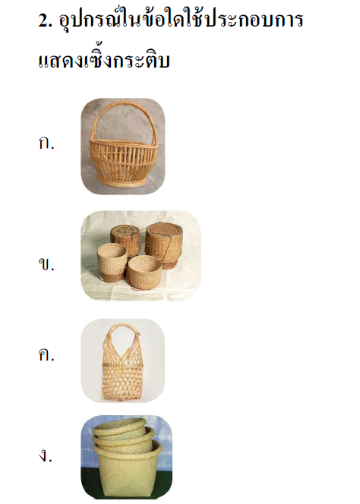

Slide 48
ตัวอย่างข้อสอบในระดับชาติและนานาชาติ

Slide 49
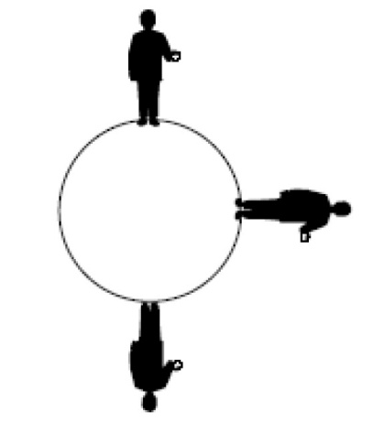
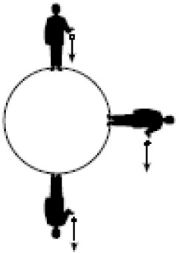
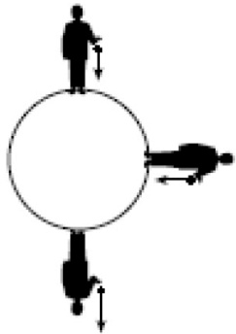
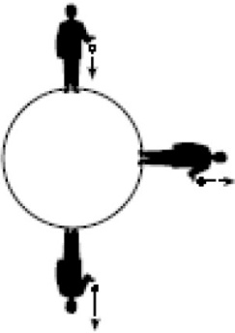
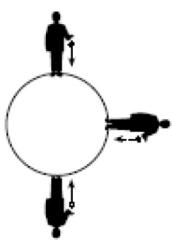
โจทย์ คน 3 คน ถือลูกบอลยืนอยู่ที่ตำแหน่งต่างๆ บนโลกดังภาพ
ถ้าคนเหล่านั้นปล่อยลูกบอล ภาพใดต่อไปนี้แสดงทิศทางที่ลูกบอลตกได้ดีที่สุด
ก.
ข.
ค.
ง.
ตัวชี้วัด: ว 4.1ป.3/2
ที่มา: ดัดแปลงจากข้อสอบโครงการ TIMSS, Grade 8

Slide 50
2. แบบเลือกหลายคำตอบ (Multiple-selection)
เป็นลักษณะข้อสอบเลือกตอบ ที่มีข้อคำถามเอื้อให้คิดคำตอบได้หลากหลายคำตอบ มีคำตอบถูกมากกว่า 1 คำตอบ

Slide 51
ข้อที่ 0. ปัจจัยใดบ้างที่ทำให้ภาพมีลักษณะเป็น 3 มิติ
๑. น้ำหนักสี
๒. ประเภทของสี
๓. ระยะของภาพ
๔. แสงเงาในภาพ
การให้คะแนน ตอบถูก ได้ 1 คะแนน
ตอบผิด ได้ -1 คะแนน

Slide 52
ข้อที่ 0. วงดนตรีปี่พาทย์ใช้เครื่องดนตรีประเภทใดเป็นหลัก (ตอบ 2 คำตอบ)
๑. เครื่องดีด
๒. เครื่องสี
๓. เครื่องตี
๔. เครื่องเป่า
การให้คะแนน ตอบถูก 1 คำตอบ ได้ 1 คะแนน
ตอบถูก 2 คำตอบ ได้ 2 คะแนน

Slide 53
3. แบบเลือกตอบเชิงซ้อน
(complex multiple choice)
เป็นลักษณะข้อสอบที่มีข้อคำถามย่อยรวมอยู่ในข้อเดียวกัน โดยข้อคำถามแต่ละข้อจะถามข้อคิดเห็นหรือข้อเท็จจริงหรือข้อสรุปจากเรื่องที่อ่าน

Slide 54
ครูสมศักดิ์วัดส่วนสูงนักเรียนชายหญิง ได้ค่าเฉลี่ยส่วนสูงของนักเรียนหญิงเท่า 155 ซม. ค่าเฉลี่ยส่วนสูงนักเรียนชาย 165 ซม. ต่อมามีนักเรียนมาเข้าใหม่ 2 คน แล้วนำมาวัดส่วนสูงแล้ว พบว่า คะแนนเฉลี่ยส่วนสูงนักเรียนหญิงและชายไม่เปลี่ยนแปลง
ข้อสรุป | ความเป็นไปได้
นักเรียนที่เข้ามาใหม่เป็นผู้ชายทั้งสองคน | ได้ /ไม่ได้
นักเรียนชายที่เข้าใหม่ 2 คน มีส่วนสูง 160 และ 170 ซม. | ได้ /ไม่ได้
นักเรียนหญิงที่เข้าใหม่ 2 คน มีส่วนสูง 155 ซม. ทั้งสองคน | ได้ /ไม่ได้
นักเรียนที่เข้ามาใหม่เป็นผู้ชาย1คนสูง 165 ซม. และหญิง 1คน สูง 160 ซม. | ได้ /ไม่ได้

Slide 55
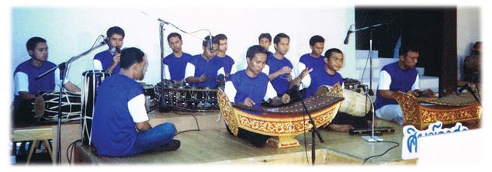
3. แบบเลือกตอบเชิงซ้อน
(complex multiple choice)
ข้อสรุป | คำตอบ
วงดนตรีนี้มีเครื่องตีเป็นหลักเพียงอย่างเดียว | ใช่ /ไม่ใช่
วงดนตรีนี้ไม่มีกลองทัดเป็นเครื่องดนตรี | ใช่ /ไม่ใช่
วงดนตรีนี้นิยมบรรเลงในการแสดงลิเกและโขน | ใช่ /ไม่ใช่
วงดนตรีนี้คือวงมโหรี | ใช่ /ไม่ใช่

Slide 56


Slide 57
4. แบบกลุ่มคำตอบสัมพันธ์
(Responses related)
เป็นลักษณะข้อสอบเลือกตอบมากกว่า 1 ข้อ ที่มีเงื่อนไขให้คิดที่ต่อเนื่องและสัมพันธ์กัน โดยคำตอบในข้อที่แรก จะต้องเป็นข้อมูลที่ใช้ในการตอบข้อคำถามต่อไป

Slide 58
4. แบบกลุ่มคำตอบสัมพันธ์
(Responses related)
4.1 คำถามสัมพันธ์
4.2 คำตอบสัมพันธ์

Slide 59
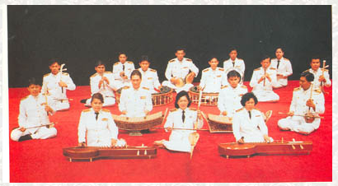
4.1 แบบกลุ่มคำตอบสัมพันธ์ (โจทย์สัมพันธ์)
ข้อที่ 0. วงดนตรีไทย ดังภาพข้างต้น คือวงดนตรีประเภทใด
๑. วงมโหรี ๒. วงปีพาทย์
๓. วงเครื่องสาย ๔. วงเครื่องดีด
ข้อที่ 00. วงดนตรีดังกล่าวนิยมบรรเลงในงานใด
๑. งานเลี้ยงรับรอง ๒. งานศพ
๓. งานแข่งกีฬาชกมวย ๔. งานแสดงโขน

Slide 60
4.1 แบบกลุ่มคำตอบสัมพันธ์ (โจทย์สัมพันธ์)
โจทย์ รูปสี่เหลี่ยมผืนผ้ารูปหนึ่ง ด้านยาวมีความยาวเป็นสองเท่าของด้านกว้าง โดยพื้นที่ของสี่เหลี่ยมมีค่าเท่า 32 ตารางเซนติเมตร อยากทราบว่าสี่เหลี่ยมรูปนี้มี่ด้านกว้างยาวเท่าไร จงเลือกสมการที่ใช้หาคำตอบ และคำตอบจากกลุ่มตัวเลือกที่กำหนดให้
สมการ | คำตอบ
ก. X + 2X = 32 | a. 4 ซม.
ข. X x 2X = 32 | b. 7.8 ซม.
ค. X + 32 = 2X | c. 16 ซม.
ง. 2X + 32 = X | d. 18 ซม.
การให้คะแนน ตอบถูกทั้ง 2 ข้อ ถึงจะได้คะแนน
ตอบถูกข้อใดข้อหนึ่งไม่ได้คะแนน

Slide 61
4.2 แบบกลุ่มคำตอบสัมพันธ์ (คำตอบสัมพันธ์)
ข้อที่ 00 ให้นักเรียนจับคู่ภาษาท่านางนาฏศิลป์ กับ การลักษณะท่าทางของผู้แสดง
ภาษาท่า | ลักษณะท่าทางของผู้แสดง
1. ท่ารัก 2. ท่าโกรธ 3. ท่าดีใจ 4. ท่าอาย | A แบฝ่ามือซ้ายแตะแก้ม B ตบมือระดับหน้า C มือถูเบาๆที่หลังใบหู D แบมือทั้งสองไขว้กันที่หน้าอก
การให้คะแนน ตอบถูก 1 คู่ ได้ 1 คะแนน
ตอบถูก 2 คู่ ได้ 2 คะแนน
ตอบถูก 3 คู่ ได้ 3 คะแนน
ตอบถูก 4 คู่ ได้ 4 คะแนน

Slide 62
4.2 แบบกลุ่มคำตอบสัมพันธ์ (คำตอบสัมพันธ์)
ข้อสอบ จงจับคู่สูตรในการคำนวณหาพื้นที่กับรูปเรขาคณิตต่อไปนี้ (จับคู่ 5 คู่)
สูตรคำนวณหาพื้นที่ | รูปเรขาคณิต
กว้าง x ยาว ½ x ฐาน x สูง ด้าน x ด้าน ½ x ผลบวกของด้านคู่ขนาน x สูง | สามเหลี่ยมมุมฉาก สี่เหลี่ยมจัตุรัส สี่เหลี่ยมคางหมู สี่เหลี่ยมผืนผ้า
การให้คะแนน ตอบถูก 2 คู่ ได้ 1 คะแนน
ตอบถูก 3 คู่ ได้ 2 คะแนน
ตอบถูก 4 คู่ ได้ 3 คะแนน

Slide 63
รูปแบบข้อสอบแบบเขียนตอบในชั้นเรียน
เขียนตอบ
4. แบบกลุ่มคำตอบสัมพันธ์(
1. แบบจำกัดคำตอบหรือตอบสั้น
(Restricted Response or Shot Essay Item)
2. แบบขยายคำตอบหรือตอบอย่างอิสระ
(Unrestricted Response or extended Response)

Slide 64
1.แบบจำกัดคำตอบหรือตอบสั้น
(Restricted Response or Shot Essay Item: RR)
เป็นลักษณะข้อสอบที่ให้คิดและเขียนคำตอบภายใต้เงื่อนไขที่กำหนด และมีแนวของคำตอบที่ชัดเจน
(ออกยาก แต่ตรวจง่าย)

Slide 65
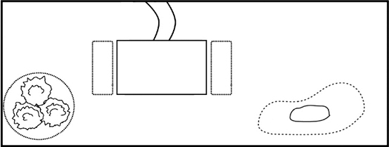
ข้อที่ 2: สถานการณ์
บริเวณบ้านหลังหนึ่งเป็นดังภาพ
เหนือ
ตะวันตก
ตะวันออก
1
บ้าน
4
3
ใต้
2
สระน้ำ
ต้นมะม่วง
ภาพแสดงบริเวณสวนรอบบ้าน
คำถาม
จากภาพ ถ้าต้องการปลูกพืชที่ต้องการแสงแดดมากในตอนเช้า จะต้องเลือกปลูกบริเวณหมายเลขใด

Slide 66
ข้อที่ 2: สถานการณ์
เด็กหญิงคนหนึ่งต้องการปลูกพืชบริเวณสวนรอบบ้าน ดังภาพ จึงศึกษาข้อมูลปริมาณแสงที่พืช 4 ชนิด ต้องการ ดังตาราง
เหนือ
ชนิดของพืช
ปริมาณแสงที่พืชต้องการ
ตะวันตก
ตะวันออก
กุหลาบ
แสงแดดจัดตลอดวัน
1
บ้าน
4
3
ใต้
เข็ม
แสงแดดจัดในตอนเช้า
2
เฟิร์น
แสงแดดรำไรตลอดวัน
ต้นมะม่วง
สระน้ำ
เฟี่องฟ้า
แสงแดดจัดในตอนบ่าย
ภาพแสดงบริเวณสวนรอบบ้าน
ตารางแสดงปริมาณแสงที่พืชต้องการ
คำถาม
จงเลือกตำแหน่งในการปลูกพืชในแต่ละชนิด

Slide 67
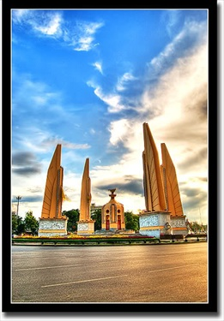
ปัจจัยใดบ้างที่ทำให้ภาพมีลักษณะเป็น 3 มิติ ……………………………………………………………………………………………......................................
แนวคำตอบ
1. น้ำหนักสี
2. ระยะของภาพ
3. แสงเงาในภาพ
2.

Slide 68
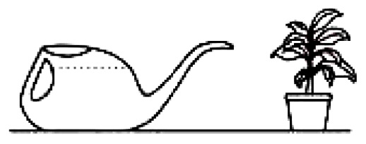
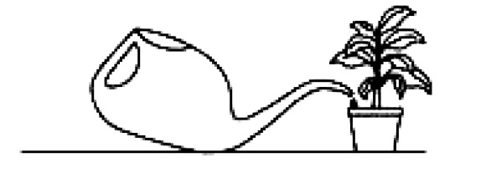
สถานการณ์ กระป๋องรดน้ำต้นไม้มีน้ำอยู่ ดังภาพ
คำถาม หากเอียงกระป๋องจนทำให้น้ำเริ่มไหลออกทางปากกระป๋องแล้ว ระดับน้ำในกระป๋องจะเป็นอย่างไร ให้นักเรียนวาดเส้นแสดงระดับน้ำลงในภาพข้างล่างนี้
ที่มา: ดัดแปลงจากข้อสอบ TIMSS, Grade 4
ตัวชี้วัด: ว 6.1 ป.3/1

Slide 69
โจทย์ จากภาพชุมชนหนู งู และต้นข้าว จะเกิดอะไรขึ้นกับชุมชนนี้
ถ้างูถูกคนฆ่าจนหมดไป
ที่มา: ข้อสอบโครงการ PISA

Slide 70
2. แบบขยายคำตอบหรือตอบอย่างอิสระ
(Unrestricted Response or extended Response: UR)
เป็นลักษณะข้อสอบที่ให้อิสระในการคิด โดยเปิดโอกาสให้คิดและเขียนภายใต้หลักวิชาที่สมเหตุสมผล ต้องมีประเด็นหรือเกณฑ์ในการตรวจให้คะแนนที่ชัดเจนครอบคลุม
(ออกง่าย แต่ตรวจยาก)

Slide 71
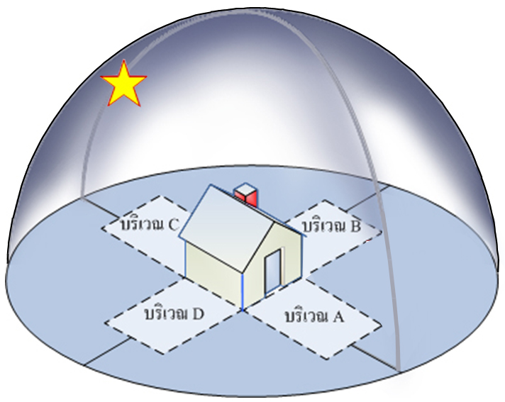
สถานการณ์ สังเกตท้องฟ้าเวลากลางคืน พบดาวเหนือบนท้องฟ้า
ดังภาพ
ดาวเหนือ
คำถาม
1. บริเวณใดของบ้านที่จะได้รับแสงมากเวลาเช้า เพราะเหตุใด
2. ถ้าต้องการปลูกต้นไม้ที่ต้องการแสงแดดจัดในช่วงบ่าย โดยเลือกปลูกพืชในบริเวณ B นักเรียนคิดว่าเหมาะสมหรือไม่ เพราะเหตุใด

Slide 72
สถานการณ์ ทดลองปลูกพืชชนิดหนึ่งในดิน 4 ชนิด นาน 4 สัปดาห์
สังเกตการเจริญเติบโตของพืชได้ดังนี้
ชนิดของดิน | การเจริญเติบโตของพืช
 | ส่วนสูง (เซนติเมตร) | จำนวนใบ (ใบ) | สีของใบ
ชนิดที่ 1 | 67 | 14 | สีเขียว
ชนิดที่ 2 | 21 | 4 | สีน้ำตาล
ชนิดที่ 3 | 94 | 14 | สีเขียว
ชนิดที่ 4 | 63 | 9 | สีเขียวอมเหลือง
คำถาม
ดินชนิดใดมีความเหมาะสมต่อการเจริญเติบโตของพืชชนิดนี้มากที่สุด เพราะเหตุใด

Slide 73
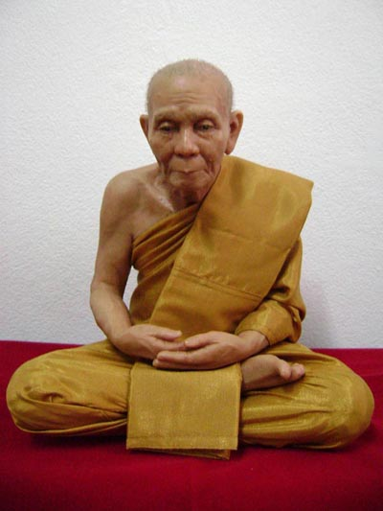
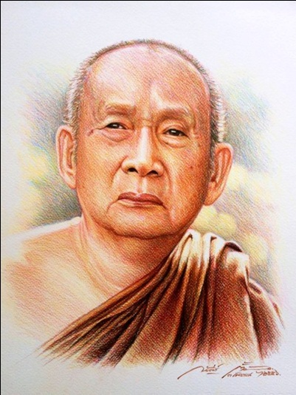
โจทย์ จงเปรียบเทียบแนวคิดในการออกแบบงานทัศนศิลป์ 2 ชิ้นต่อไปนี้ พร้อมทั้งให้เหตุผลประกอบ
ประเด็นในการตรวจ
คำตอบถูกตอบ
เหตุผลชัดเจนสอดคล้องและเหมาะสม

Slide 74
ข้อสอบเลือกตอบ&เขียนตอบ
ข้อสอบ | ข้อดี | ข้อจำกัด
เลือกตอบ | ใช้วัดผลสัมฤทธิ์ของผู้เรียนได้ครอบคลุมเนื้อหา ตามจุดประสงค์การเรียนรู้ ใช้เวลาในการสอบน้อยกว่าข้อสอบรูปแบบอื่น ตรวจให้คะแนนได้ตรงกัน ใช้เวลาในการตรวจน้อยกว่าข้อสอบรูปแบบอื่น | ไม่เปิดโอกาสให้ผู้เรียนได้แสดงความคิดเห็นอย่างอิสระ สร้างตัวลวงที่ดี ได้ยาก ผู้เรียนที่ไม่มีความรู้ สามารถเดาคำตอบได้

Slide 75
ข้อสอบเลือกตอบ&เขียนตอบ
ข้อสอบ | ข้อดี | ข้อจำกัด
เขียนตอบ (แบบเติมคำตอบ) | เหมาะกับการใช้วัดความรู้ความจำเกี่ยวกับคำศัพท์หรือนิยาม และความเข้าใจ มีโอกาสเดาคำตอบได้ยาก | จำกัดคำตอบให้ผู้เรียนตอบเป็นคำ วลี หรือประโยค ได้ยาก ไม่เหมาะกับผู้เรียนที่มี ความบกพร่องในการเขียน ตรวจให้คะแนนยากกว่าข้อสอบเลือกตอบ ใช้เวลาในการตรวจมากกว่าข้อสอบเลือกตอบ

Slide 76
ข้อสอบเลือกตอบ&เขียนตอบ
ข้อสอบ | ข้อดี | ข้อจำกัด
เขียนตอบ (แบบแสดงวิธีทำหรือเขียนอธิบาย) | ใช้วัดความสามารถทางสติปัญญาที่สูงกว่าความรู้ความจำและความเข้าใจ เปิดโอกาสให้ผู้เรียน เขียนคำตอบได้เอง | ต้องใช้เวลาในการคิดและเขียนตอบมากจึงถามได้น้อยข้อ ทำให้วัดได้ ไม่ครอบคลุมเนื้อหาตามสาระการเรียนรู้ ไม่เหมาะกับผู้เรียนที่มีความบกพร่องในการเขียน สร้างแนวการตอบและเกณฑ์การให้คะแนนที่ดี ได้ยาก ตรวจให้คะแนนยากกว่าข้อสอบรูปแบบอื่น ใช้เวลาในการตรวจมากกว่าข้อสอบรูปแบบอื่น

Slide 77
แผนผังแบบสอบ (Test Blueprint)
หน่วยการเรียนที่ | จำนวนตัวชี้วัด | ระดับพฤติกรรมด้านความรู้ (K) |  |  |  |  |  | จำนวนข้อสอบ |  |  | รวม ข้อสอบ
 |  | จำ | เข้า ใจ | ประยุกต์ ใช้ | วิ เคราะห์ | ประ เมินค่า | สร้าง สรรค์ | MC | RR | UR
1. | 4 | 1 | 1 | 1 | 1 |  |  | 8 | 2 |  | 10
2. | 6 | 1 | 2 | 2 |  | 1 |  | 12 |  | 1 | 13
3 | 2 |  | 1 |  | 1 |  |  | 5 | 2 |  | 7
รวม | 12 | 2 | 4 | 3 | 2 | 1 | - | 25 | 4 | 1 | 30

Slide 78
การเขียนข้อสอบ
- เลือกตอบ
- เขียนตอบ

Slide 79
การเขียนข้อสอบแบบเลือกตอบ
ข้อคำถาม
สอดคล้อง
มาตรฐานและตัวชี้วัด
ตัวเลือก
สอดคล้อง

Slide 80
หลักการสร้างแบบสอบแบบเลือกตอบ
1.หลักการเขียนตัวคำถาม
1) เขียนตัวคำถามหรือตอนนำให้อยู่ในรูปประโยคคำถามที่สมบูรณ์
(ไม่ดี) ชื่อเดิมของประเทศไทย คือ
ก. แหลมทอง ข. สุวรรณภูมิ
ค. อโยธยา ง. สยาม
(ดีขึ้น) ชื่อเดิมของประเทศไทย มีชื่อว่าอะไร
2) เขียนตัวคำถามให้ชัดเจนและตรงจุดที่จะถาม
(ไม่ดี) “น้ำดี” เป็นสารที่มีสมบัติเป็นเบสและช่วยให้ไขมันแตกตัวเป็นเม็ดเล็กๆ ซึ่งถูกสร้างโดยอวัยวะใด
ก. ตับ ข. ตับอ่อน
ค. ลำไส้เล็ก ง. กระเพาะอาหาร

Slide 81
3) ใช้ภาษาให้เหมาะสมกับระดับผู้เรียน เช่น
(ประถมศึกษา) การปรุงอาหารของพืชต้องใช้อะไร (แสงแดด)
(มัธยมศึกษา) องค์ประกอบสำคัญในการสังเคราะห์ด้วยแสงของพืชคือ
อะไร(แสงแดด)
4) พยายามหลีกเลี่ยงการใช้คำถามปฏิเสธหรือ ปฏิเสธซ้อน ถ้าจำเป็นต้องใช้ควรขีดเส้นใต้หรือพิมพ์ด้วยตัวหนาตรงคำปฏิเสธนั้น
ถ้านักเรียนไม่ทานเนื้อสัตว์นักเรียนจะไม่ได้สารอาหารประเภทใด
ก. คาร์โบไฮเดรต ข. โปรตีน
ค. ไขมัน ง. เกลือแร่

Slide 82
5) ควรถามในเรื่องที่มีคุณภาพต่อการวัด จึงจะเป็นประโยชน์ต่อการพัฒนาการเรียนการสอน เช่น
(ไม่ดี) ครูผู้สอนวิชาสถิติเพื่อการวิจัย ชื่อว่าอะไร
ก. ดร.ชนาทิป ข. ดร.ชนาทิพย์
ค. ดร.ชนาธิป ง. ชื่ออะไรก็ได้อาจารย์ไม่ถือ
6) ควรถามในหลักวิชานั้นจริงๆ เช่น
(ไม่ดี) สิ่งใดต่อไปนี้เคยเป็นสิ่งที่มีชีวิต
ก. ไก่แจ้ ข. เป็ดย่าง
ค. ก้อนหิน ง. อากาศ

Slide 83
7) พยายามหลีกเลี่ยงคำถามที่แนะคำตอบ เช่น
(ไม่ดี) พลตรีจำลอง ศรีเมือง ประกอบอาชีพใด
ก. ตำรวจ ข. ชาวนา
ค. ทหาร ง. ครู
8) ไม่ควรถามเรื่องที่ผู้เรียนเคยชินหรือคล่องปากอยู่แล้ว ควรถามให้ผู้เรียนได้ใช้ความคิดหรือพฤติกรรมทางปัญญาขั้นสูง เช่น
(ไม่ดี) พระอาทิตย์ขึ้นทางทิศใด
9) ควรใช้รูปภาพประกอบเป็นตัวสถานการณ์หรือคำถาม หรือตัวเลือกจะทำให้ข้อสอบน่าสนใจยิ่งขึ้น โดยเฉพาะสำหรับเด็กประถมศึกษา หรือมัธยมศึกษาตอนต้น

Slide 84
2. หลักการเขียนตัวเลือก
1) เขียนตัวเลือกให้เป็นเรื่องราวเดียวกัน เอกพันธ์กัน หรือประเภทเดียวกัน
เช่น (ไม่ดี) ควรใช้สิ่งใด ขุดดิน ถากหญ้า ขุดแปลงปลูก
ก. จอบ ข. คน
ค. พลั่ว ง. ช้อนปลูก
2) เขียนตัวเลือกให้มีทิศทางเดียวกัน เพื่อความสะดวกและง่ายต่อการพิจารณาของผู้สอบ เช่น
(ไม่ดี) ควรเก็บผักสวนครัวในช่วงเวลาใด
ก. เวลาเย็น ข. เวลาเช้า
ค. เวลาบ่าย ง. เวลาสาย

Slide 85
3) ในแต่ละข้อต้องมีคำตอบที่ถูกต้องเพียงคำตอบเดียว ยกเว้นแบบเลือกตอบหลายคำตอบ เช่น
(ไม่ดี) พื้นที่ของรูปสี่เหลี่ยมผืนผ้าจะหาได้อย่างไร
ก. กว้าง × ยาว ข. สูง × ฐาน
ค. กว้าง × ฐาน ง. สูง + ฐาน จ. กว้าง + ฐาน
4) เขียนตัวถูก – ตัวลวงให้ถูกหรือผิดตามหลักวิชา เช่น
(ไม่ดี) กล้องที่ใช้ส่องดูของเล็กให้มีขนาดใหญ่ขึ้นเรียกว่าอะไร
ก. กล้องโทรทัศน์ ข. กล้องปริทัศน์
ค. กล้องจุลทรรศน์ ง. กล้องชีวทัศน์ จ. กล้องมโนทัศน์

Slide 86
5) เขียนตัวเลือกให้เป็นอิสระจากกัน โดยไม่ให้ตัวเลือกเป็นตัวเดียวกันมีความหมายสืบเนื่องสัมพันธ์กัน หรือครอบคลุมตัวเลือกอื่นๆ เช่น
ในปี พ.ศ. 2545 ประเทศไทยมีพลเมืองประมาณเท่าใด
ก. 45 ล้านคนขึ้นไป ข. 50 ล้านคนขึ้นไป
ค. 55 ล้านคนขึ้นไป ง. 60 ล้านคนขึ้นไป
6) ควรเรียงลำดับตัวเลือกที่เป็นตัวเลข โดยอาจจะเรียงจากมากไปหาน้อยหรือจากน้อยไปหามากก็ได้ เพื่อให้ผู้สอบหาคำตอบได้ง่ายขึ้น เช่น
(ใช้ได้) การเตรียมแปลงปลูก ควรขุดดินตากไว้ประมาณกี่วัน
ก. 3 วัน ข. 4 วัน
ค. 5 วัน ง. 6 วัน จ. 7 วัน

Slide 87
7) พยายามใช้ตัวเลือกสั้น ๆ โดยตัดคำซ้ำออกหรือนำคำซ้ำไปไว้ในตัวคำถาม เช่น
(ไม่ดี) เต่าเป็นสัตว์ประเภทใด
ก. สัตว์มีกระดูกสันหลังพวกเดียวกับงู
ข. สัตว์มีกระดูกสันหลังพวกเดียวกับกบ
ค. สัตว์มีกระดูกสันหลังพวกเดียวกับหนู
ง. สัตว์มีกระดูกสันหลังพวกเดียวกับเม่น
(ดีขึ้น) เต่าเป็นสัตว์ประเภทเดียวกับสัตว์ชนิดใด
ก. งู ข. กบ
ค. หนู ง. เม่น

Slide 88
8) ควรกระจายตำแหน่งตัวถูกในตัวเลือกทุกตัวให้เท่า ๆ กันในลักษณะสุ่ม (Randomly) ไม่ให้เป็นระบบที่ผู้สอบจะจับแนวทางได้เพื่อป้องกันการเดาคำตอบ
9) คำตอบที่ถูกและคำตอบที่ผิดต้องไม่แตกต่างกันชัดเจนจนเกินไป เช่น (ไม่ดี) ข้อใดไม่เข้าพวก
ก. ช้าง ข. ม้า
ค. วัว ง. ควาย จ. มะเขือ
(ดีขึ้น) ข้อใดไม่เข้าพวก
ก. ช้าง ข. ม้า
ค. วัว ง. ควาย จ. เสือ

Slide 89
10) การเรียงลำดับของตัวเลือกควรเรียงลำดับตามความสั้นยาวของตัวเลือก เช่น
โจทย์ จากผลการทดลองนี้สรุปได้ตามข้อใด
ก. พืชทุกชนิดดูดน้ำได้ใกล้เคียงกัน
ข. เวลาต่างกัน พืชสามารถดูดน้ำได้ต่างกัน
ค. พืชต่างชนิดกันมีความสามารถในการดูดน้ำต่างกัน
ง. พืชที่มีขนาดต่างกันมีความสามารถในการดูดน้ำต่างกัน

Slide 90
การเขียนข้อสอบแบบเขียนตอบ
ข้อคำถาม
สอดคล้อง
มาตรฐานและตัวชี้วัด
เฉลย
สอดคล้อง

Slide 91
การเขียนข้อสอบอัตนัย
- การเขียนข้อสอบ
- การเขียนเกณฑ์การประเมิน (Rubric)

Slide 92
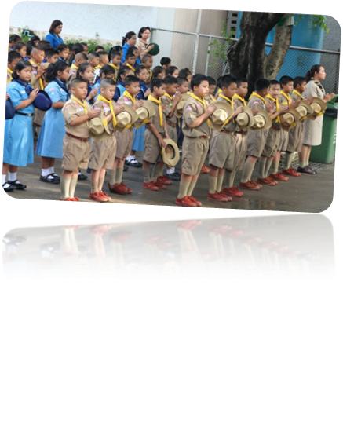
หลักการเขียนข้อสอบแบบอัตนัย

Slide 93
หลักการเขียนข้อสอบอัตนัย
1. เขียนคำชี้แจงเกี่ยวกับวิธีการตอบให้ชัดเจน ระบุจำนวนข้อคำถาม เวลาที่ใช้สอบและคะแนนเต็มของแต่ละข้อ เพื่อให้ผู้ตอบสามารถวางแผนการตอบได้ถูกต้อง
2. ข้อคำถามต้องพิจารณาให้เหมาะสมกับพื้นความรู้ของผู้ตอบ
3. ควรถามเฉพาะเรื่องที่สำคัญและเป็นเรื่องที่แบบทดสอบปรนัยวัดได้ไม่ดีเท่า เนื่องจากไม่สามารถถามได้ทุกเนื้อหาที่เรียน ควรถามเกี่ยวกับการนำไปใช้ การวิเคราะห์ การสังเคราะห์ ความคิดสร้างสรรค์ การแสดงความคิดเห็น การวิพากษ์วิจารณ์ เป็นต้น
4. สถานการณ์ในข้อคำถามจะต้องมีข้อมูลเพียงพอและจำเป็นต่อการตอบคำถาม รวมทั้งมีความชัดเจน และเหมาะสมกับระดับผู้เรียน

Slide 94
หลักการเขียนข้อสอบอัตนัย (ต่อ)
5. ข้อคำถามต้องสอดคล้องกับสถานการณ์ มีความชัดเจน และสอดคล้องกับตัวชี้วัด และพฤติกรรมที่ต้องการวัด
6. ข้อคำถามต้องเปิดโอกาสให้อธิบายวิธีคิด แสดงวิธีทำ หรือให้เหตุผลเพื่อสนับสนุนคำตอบ
8. กำหนดขอบเขตหรือประเด็นของคำถามให้ชัดเจนเพื่อให้ผู้ตอบทราบถึงจุดมุ่งหมายในการวัด สามารถตอบได้ตรงประเด็น
9. ไม่ควรมีข้อสอบไว้ให้เลือกตอบเป็นบางข้อ เพราะอาจมีการได้เปรียบเสียเปรียบกัน เนื่องจากแต่ละข้อคำถามจะมีความยากง่ายไม่เท่ากันและวัดเนื้อหาแตกต่างกัน รวมทั้งจะไม่ยุติธรรมกับผู้ที่สามารถตอบได้ทุกข้อ ซึ่งมีโอกาสได้คะแนนเท่ากับผู้ที่ตอบได้เพียงบางข้อ

Slide 95
หลักการเขียนข้อสอบอัตนัย (ต่อ)
10. พยายามเขียนคำถามให้มีจำนวนมากข้อ โดยจำกัดให้ตอบ สั้น ๆ เพื่อจะได้วัดได้ครอบคลุมเนื้อหา ซึ่งจะทำให้แบบทดสอบมีความเชื่อมั่นสูง
11. ควรเตรียมเฉลยคำตอบและกำหนดเกณฑ์การให้คะแนนตามขั้นตอนและน้ำหนักที่ต้องการเน้นไว้ด้วย
12. ถ้าแบบทดสอบมีหลายข้อ ควรเรียงลำดับจากข้อง่ายไปหายาก
13. การกำหนดเวลาในการสอบ จะต้องสอดคล้องกับความยาวและลักษณะคาตอบที่ต้องการ ระดับความยากง่ายและจานวนข้อสอบ

Slide 96
หลักการเขียนเกณฑ์การประเมิน(Rubric)

Slide 97
เกณฑ์การประเมิน (Rubric) คืออะไร
เกณฑ์การประเมิน (Rubric) คือ แนวการให้คะแนนเพื่อประเมินความรู้ความสามารถ ผลงานหรือประเมินการปฏิบัติงานของผู้เรียน

Slide 98
องค์ประกอบของเกณฑ์การประเมิน (Rubric)
1.เกณฑ์หรือประเด็นที่จะประเมิน (criteria) เป็นการพิจารณาว่าการปฏิบัติงานหรือผลงานนั้นประกอบด้วยคุณภาพอะไรบ้าง
2.ระดับความสามารถหรือระดับคุณภาพ (Performance Level) เป็นการกำหนดจำนวนระดับของเกณฑ์ (criteria) ว่าจะกำหนดกี่ระดับ ส่วนมากจะกำหนดขึ้น 3-6 ระดับ
3.การบรรยายคุณภาพของแต่ละระดับความสามารถ (Quality Description) เป็นการเขียนคำอธิบายความสามารถให้เห็นถึงความแตกต่างอย่างชัดเจนในแต่ละระดับ ซึ่งจะทำให้ง่ายต่อการตรวจให้คะแนน

Slide 99
ชนิดของเกณฑ์การประเมิน (Rubric)
เกณฑ์การประเมินแบบภาพรวม (Holistic Rubric) เป็นการประเมินภาพรวมของการปฏิบัติงานหรือผลงาน โดยดูคุณภาพโดยรวมมากกว่าดูข้อบกพร่องส่วนย่อย
เกณฑ์การประเมินแบบแยกส่วน (Analytic Rubric) เป็นการประเมินแบบแยกส่วนของเกณฑ์การประเมินออกเป็นส่วนย่อยๆหรือหลายมิติ เกณฑ์การประเมินแบบนี้จะได้ผลสะท้อนกลับค่อนข้างสมบูรณ์ เป็นประโยชน์สำหรับผู้เรียนและผู้สอนมาก ซึ่งสามารถทราบ จุดเด่น-จุดด้อย ของผู้เรียนแต่ละคนได้

Slide 100
มาตรฐาน ค 5.1 เข้าใจและใช้วิธีการทางสถิติในการวิเคราะห์ข้อมูล
ตัวชี้วัด ค 5.1 ป.6/1 เขียนแผนภูมิแท่งเปรียบเทียบและกราฟเส้น
โจทย์ ให้นักเรียนเขียนแผนภูมิแท่งเปรียบเทียบจำนวนรถยนต์ประเภทต่างๆในโรงเรียนของเรา
ประเด็นในการตรวจ
๑. องค์ประกอบของแผนภูมิ
๒. ขนาดและระยะห่างของแผนภูมิ
๓. การกำหนดมาตราส่วน
๔. ความครบถ้วนถูกต้องของข้อมูล

Slide 101
เกณฑ์การประเมินแบบ Holistic Rubrics
มาตรฐาน ค 5.1 เข้าใจและใช้วิธีการทางสถิติในการวิเคราะห์ข้อมูล
ตัวชี้วัด ค 5.1 ป.6/1 เขียนแผนภูมิแท่งเปรียบเทียบและกราฟเส้น
ดี (3 คะแนน) | พอใช้(2คะแนน) | ปรับปรุง(1 คะแนน)
แผนภูมิมีความถูกต้องสมบูรณ์ครบทุกรายการได้แก่ 1.แผนภูมิมีองค์ประกอบสำคัญครบถ้วน 2.มีการกำหนดมาตราส่วนได้เหมาะสมสอดคล้องกับข้อมูล 3.ขนาดของแท่งแผนภูมิและระยะห่างของแผนภูมิเท่ากันทั้งหมด 4.แท่งแผนภูมิที่นำเสนอมีจำนวนครบถ้วนและถูกต้องทุกรายการ | แผนภูมิมีข้อผิดพลาดรายการใดรายการหนึ่ง | แผนภูมิมีข้อผิดพลาดมากกว่า 1 รายการ

Slide 102
เกณฑ์การประเมินแบบ Analytic Rubrics
 | ดี (3 คะแนน) | พอใช้(2คะแนน) | ปรับปรุง(1 คะแนน)
๑. องค์ประกอบของแผนภูมิ | มีองค์ประกอบสำคัญ ครบถ้วน ได้แก่ ชื่อแผนภูมิ มาตราส่วน ชื่อแกนนอน ชื่อแกนตั้ง | ขาดองค์ประกอบสำคัญใด 1 องค์ประกอบ | ขาดองค์ประกอบสำคัญ มากกว่า ๑ รายการ
๒. ขนาดและระยะห่าง ของแผนภูมิ | ขนาดและระยะห่างของแท่งแผนภูมิเท่ากันทั้งหมด | ขนาดและระยะห่างของแท่งแผนภูมิไม่เท่ากัน ๑ แห่ง | ขนาดและระยะห่าง ของแท่งแผนภูมิไม่เท่ากัน มากกว่า ๑ แห่ง
๓. การกำหนดมาตราส่วน | กำหนดมาตราส่วน ได้เหมาะสมสอดคล้อง กับข้อมูล | กำหนดมาตราส่วน ไม่เหมาะสมกับข้อมูล | ไม่มีการกำหนด มาตราส่วน
๔. ความครบถ้วนถูกต้องของข้อมูล | ข้อมูลถูกต้องและครบถ้วน | ข้อมูลถูกต้องหรือครบถ้วนอย่างใดอย่างหนึ่ง | ข้อมูลไม่ถูกต้องและไม่ครบถ้วน

Slide 103
ขั้นตอนการสร้างเกณฑ์การประเมิน (Scoring Rubrics)
  . กำหนดประเด็นสำคัญในการตรวจให้คะแนน และจัดลำดับ
  ความสำคัญหรือน้ำหนักของแต่ละประเด็น
  2. กำหนดระดับหรือคุณภาพที่ต้องการให้คะแนน เช่น
  3 ระดับ ได้แก่ ดี (2 คะแนน) พอใช้ (1 คะแนน) และ ปรับปรุง (0 คะแนน)
  3. กำหนดรูปแบบของRubric คือ แบบภาพรวม (Holistic
  Rubric) หรือ แบบแยกส่วน (Analytic Rubric)

Slide 104
ขั้นตอนการสร้างเกณฑ์การให้คะแนนแบบระดับคุณภาพ
(Scoring Rubrics)
  4. วิธีการเขียนคำอธิบายในแต่ละระดับสามารถเขียนได้ 3 รูปแบบ คือ
แบบที่ 1 กำหนดคำอธิบายแบบลดลง หมายถึง การเขียนเกณฑ์การให้คะแนนโดยเริ่มเขียนเกณฑ์ที่ระดับคุณภาพสูงสุดหรือได้คะแนนเต็มก่อนแล้วลดคะแนนตามคุณภาพที่ลดลง
แบบที่ 2 กำหนดคำอธิบายแบบบวกหรือเพิ่มขึ้น หมายถึง การเริ่มต้นที่ระดับคุณภาพต่ำสุดหรือไม่ได้คะแนนก่อนแล้วเพิ่มระดับคุณภาพตามระดับคะแนนที่เพิ่มขึ้นไปตามลำดับ
แบบที่ 3 กำหนดคำอธิบายแบบเพิ่มขึ้นและลดลง หมายถึง การเริ่มต้นที่ระดับคุณภาพกลาง(พึงพอใจ/ผ่านเกณฑ์) แล้วเพิ่มระดับคุณภาพตามคะแนนที่เพิ่มขึ้น(ดี/ดีมาก) และลดระดับคุณภาพตามคะแนนที่ลดลง(ปรับปรุง)ไปตามลำดับ

Slide 105
ขั้นตอนการสร้างเกณฑ์การให้คะแนนแบบระดับคุณภาพ
(Scoring Rubrics)
5. ตรวจสอบโดยคณะผู้มีส่วนร่วมหรือผู้เชี่ยวชาญทางการวัดผล
6. ทดลองใช้เกณฑ์ในการตรวจผลงานที่มีมาตรฐาน/คุณลักษณะ
ตามเกณฑ์ที่กำหนด
7. หาความสอดคล้องในการตรวจข้อสอบอัตนัยของกรรมการ
3 ท่าน ในลักษณะของ inter rater reliability
8. ปรับปรุงเกณฑ์ที่ไม่ได้มาตรฐาน

Slide 106
ลักษณะความคลาดเคลื่อน
ในการตรวจข้อสอบอัตนัยที่มาจากผู้ตรวจหรือผู้ประเมิน
1. Halo Error: รู้จักมักคุ้น
2. Leniency Error: มองโลกในแง่ดี (เกินไป)
3. Horns Error: มองโลกในแง่ร้าย (เกินไป)
4. Central Tendency Error: ยึดทางสายกลาง (ไว้ก่อน)
5. Modeling Error: ผลสัมพัทธ์ข้างเคียง
6. Contrast Error: ขัดแย้งในใจ
6.1 Under Qualification Error: ให้ต่ำกว่าความจริง
6.2 Over Qualification Error: ให้สูงกว่าความจริง

Slide 107
1) การตรวจสอบความถูกต้องและครอบคลุมของเนื้อหาวิชาและจุดมุ่งหมาย
แนวทางการพิจารณา
1) ข้อคำถามครบถ้วนทุกเนื้อหาที่เรียนหรือไม่
2) จำนวนข้อคำถามของแต่ละเนื้อหามีสัดส่วนตาม
น้ำหนักที่กำหนดไว้หรือไม่
3) ข้อคำถามแต่ละข้อวัดได้ตรงตามพฤติกรรมที่ระบุไว้ในตัวชี้วัดหรือไม่
วิธีดำเนินการ
1) ตรวจสอบโดยการเปรียบเทียบแผนผังข้อสอบ (Test Blueprint)
2) ตรวจสอบโดยผู้เชี่ยวชาญในเนื้อหาวิชานั้นๆ

Slide 108
2) การตรวจสอบภาษาและความสอดคล้องกับเทคนิคการเขียนคำถาม
แนวทางการพิจารณา
1) ข้อความที่ใช้เขียนเป็นข้อคำถามสามารถสื่อความหมายได้ดีเพียงไร
2) การเขียนข้อคำถามนั้นมีความถูกต้องตามเทคนิคในการเขียนข้อคำถามที่ดีหรือไม่
วิธีดำเนินการ
1) ตรวจสอบโดยผู้เชี่ยวชาญทางด้านภาษา
2) ตรวจสอบโดยผู้เชี่ยวชาญทางด้านวัดผลการศึกษา

Slide 109
คุณลักษณะของผู้เขียนข้อสอบที่ดี
ผู้เขียนข้อสอบต้องมีความรู้ในเนื้อหาที่มุ่งวัดเป็นอย่างดี
ผู้เขียนข้อสอบจะต้องมีความรู้เกี่ยวกับตัวชี้วัด/พฤติกรรมการเรียนรู้
ผู้เขียนข้อสอบต้องมีความเข้าใจกลุ่มเป้าหมายของการวัด
ผู้เขียนข้อสอบต้องมีความสามารถในการใช้ภาษาในการสื่อความหมาย
ผู้เขียนข้อสอบจะต้องมีทักษะในสามารถใช้เทคโนโลยีสำหรับการเขียนข้อสอบ
ผู้เขียนต้องสร้างข้อสอบที่ดีต้องมีความละเอียดรอบคอบและถูกต้อง

